Slide 1
Poewr_BI Machine_Layer 操作方式

Slide 2
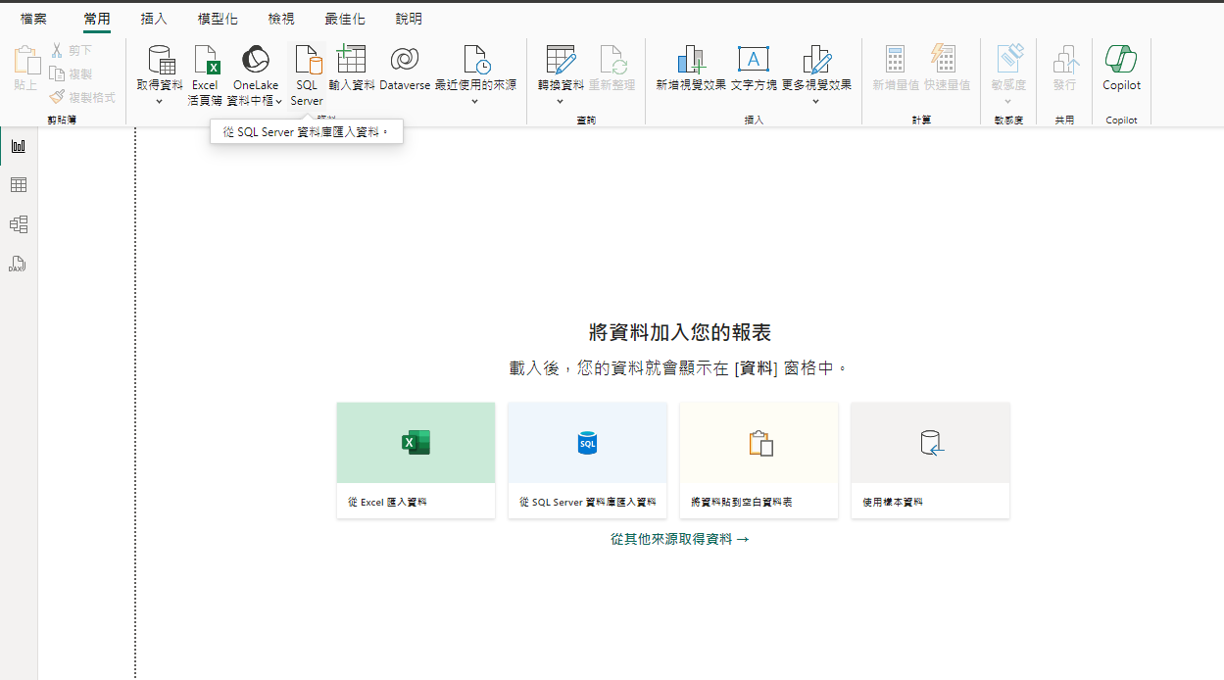
開啟 Poewr_BI
點選 從 SQL Server 資料庫匯入資料

Slide 3
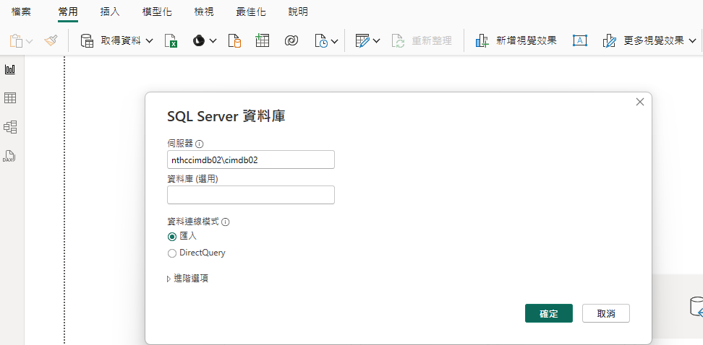
連結資料庫
1
鍵入 nthccimdb02\cimdb02
2
點擊 確定

Slide 4
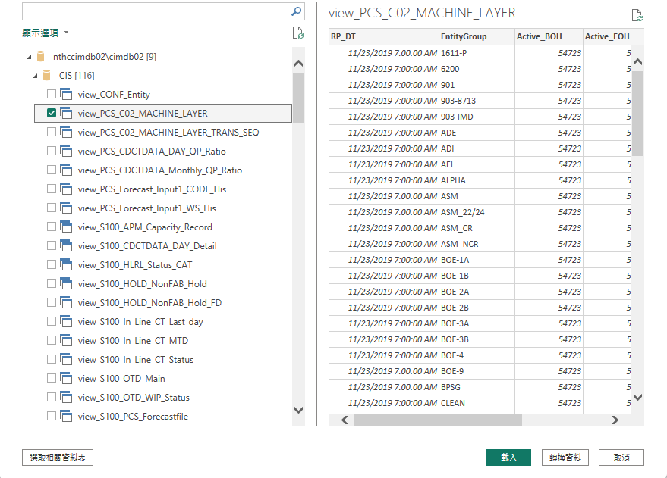
連接資料表
1
點選 所需資料表
2
點擊 轉換料

Slide 5
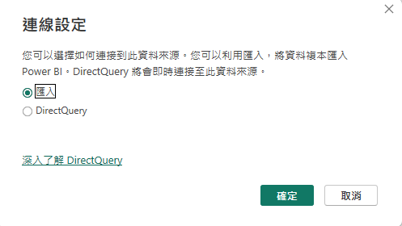
點擊 確定

Slide 6
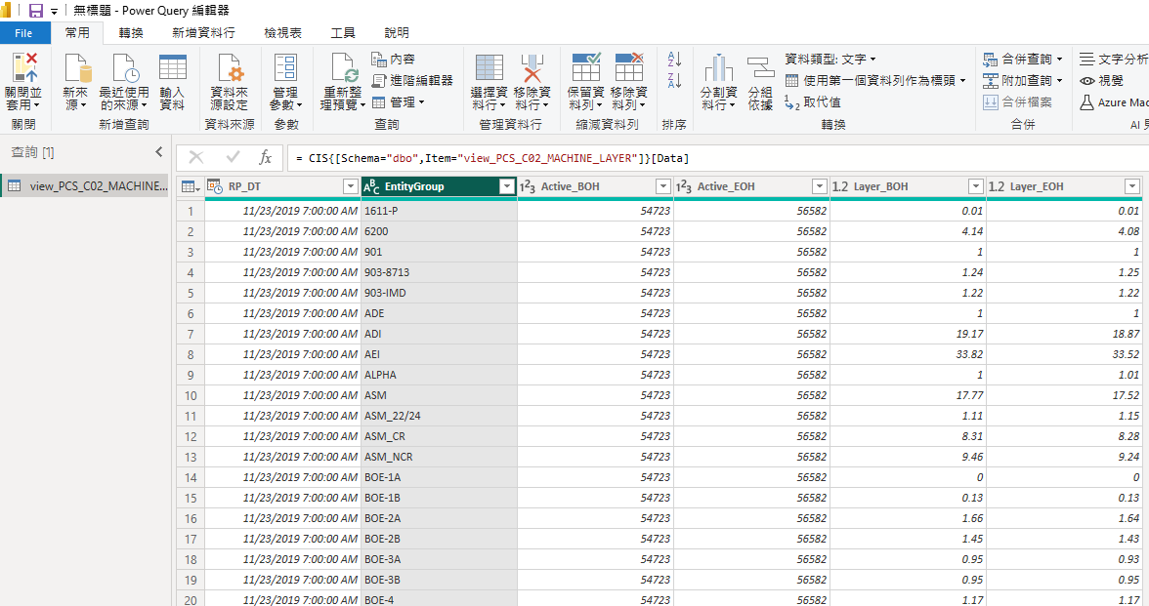
因應資料表格式處理方式不同
機台組無法使用資料表格式顯示

Slide 7
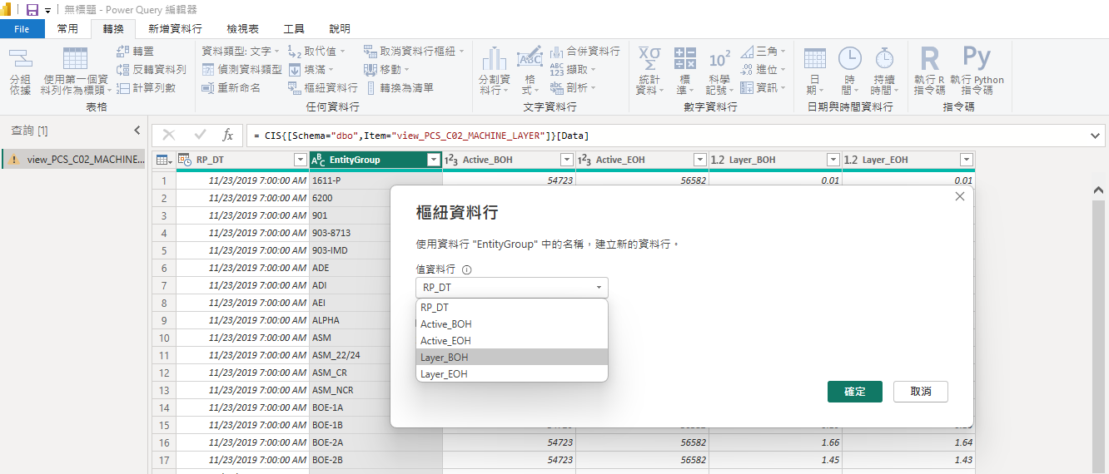
顯示 資料表 格式
1
點選 轉換
2
點擊 樞紐資料行
3
點選 Layer_BOE
4
點擊 確定

Slide 8
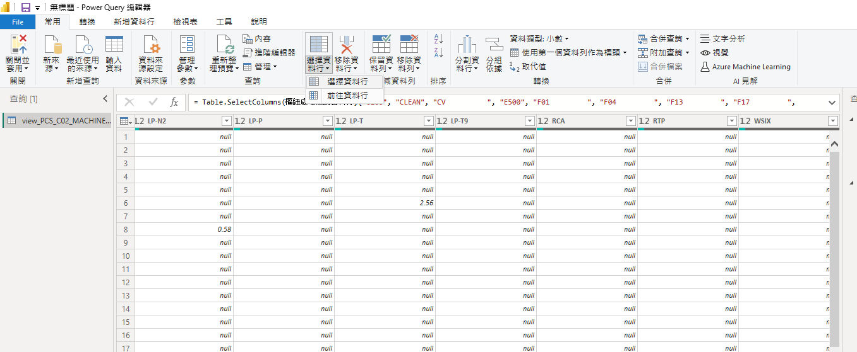
選擇資料欄位
點擊 選擇資料行

Slide 9
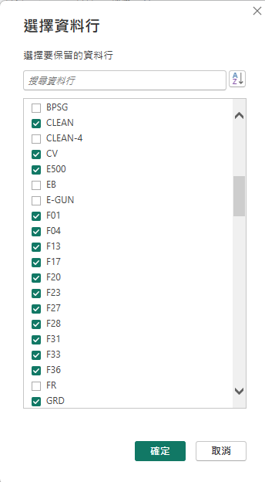
已移除其他資料行
1
打勾為留下資料欄位
2
點擊 確定

Slide 10
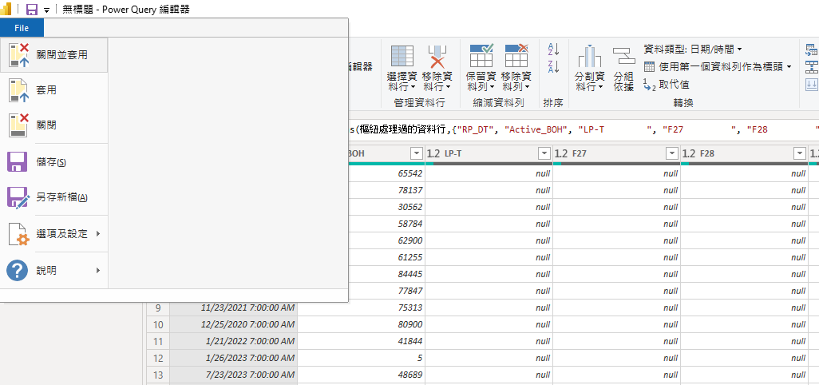
匯入整合資料
點擊 關閉並套用

Slide 11
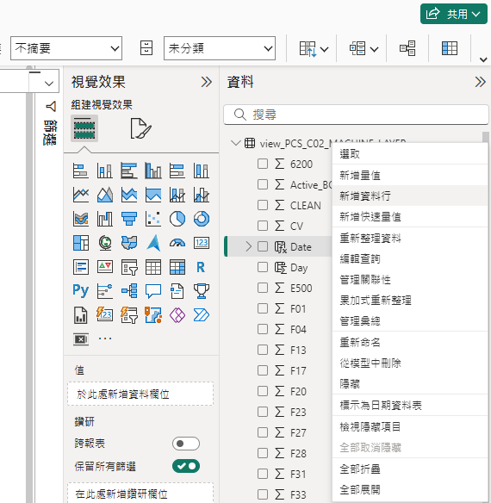
新增 資料行
點右鍵 選新增資料行

Slide 12



視需求新增 資料行
公司計算為 07:00:00 至 隔天 07:00:00
顯示 月
顯示 年
視需求新增 量值
計算 EntityGroup “Layer_BOH” 平均值

Slide 13
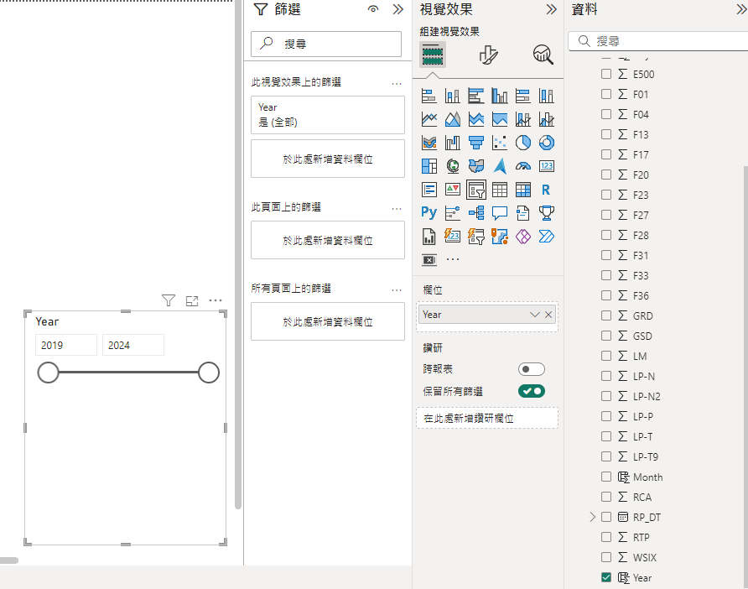
組建視覺效果交叉分析篩選器格式
顯示 年

Slide 14
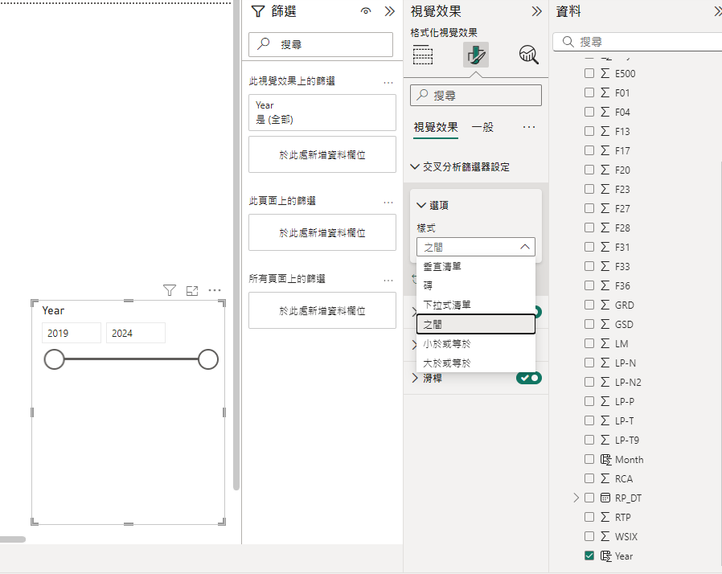
設定視覺效果格式
顯示 視覺效果樣式之間
13

Slide 15
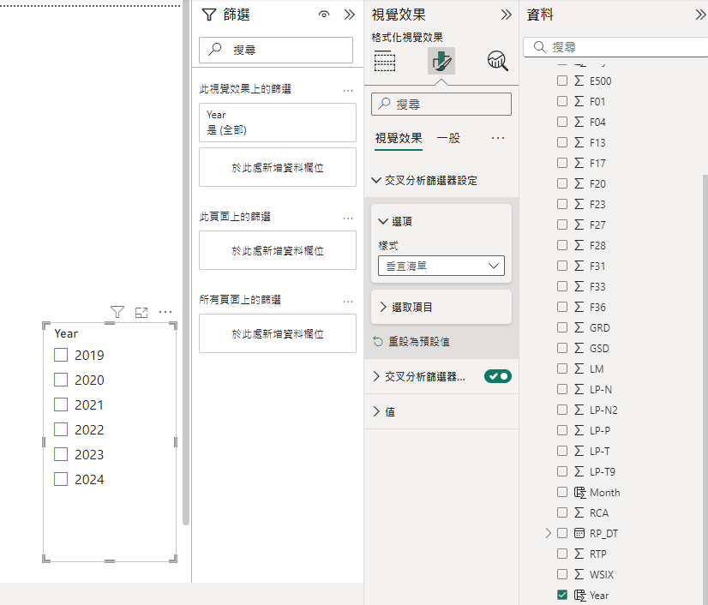
設定視覺效果格式
顯示 視覺效果樣式垂直清單

Slide 16
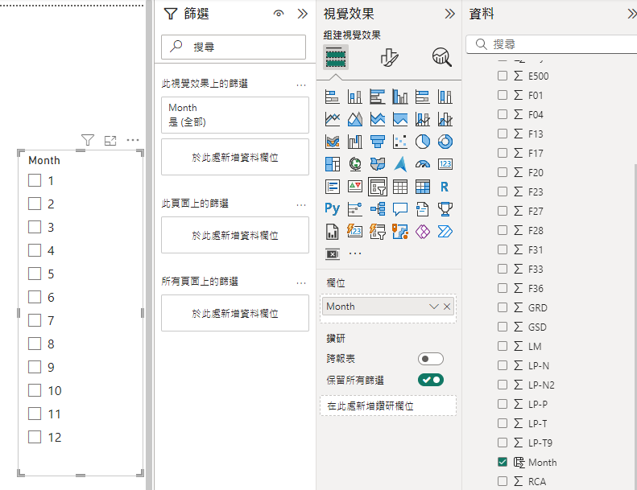
組建視覺效果交叉分析篩選器格式
顯示 月

Slide 17
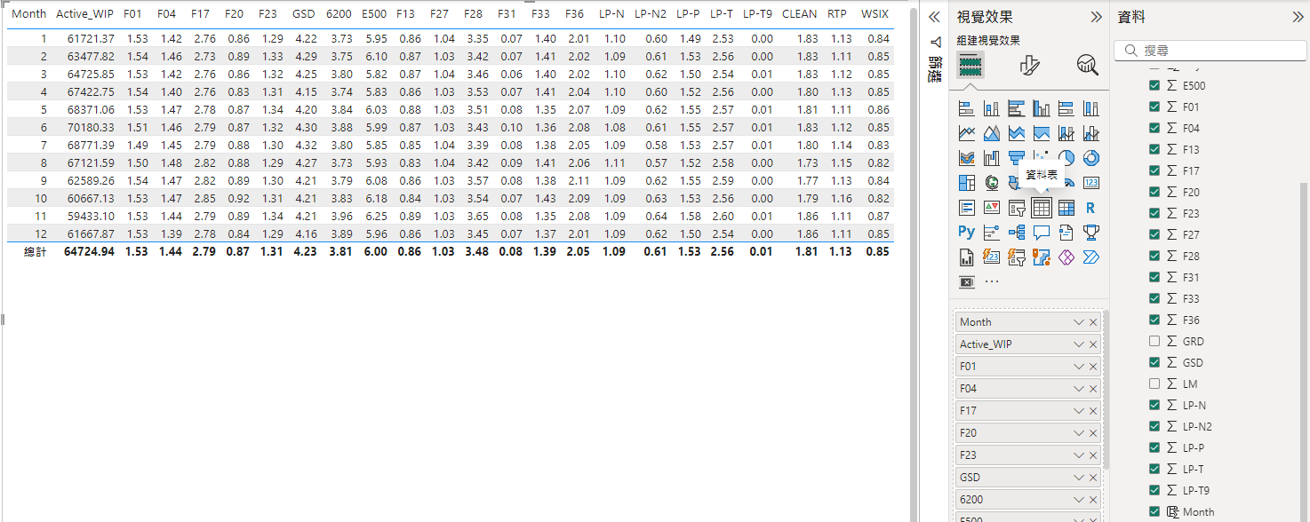
顯示 資料表
16

Slide 18
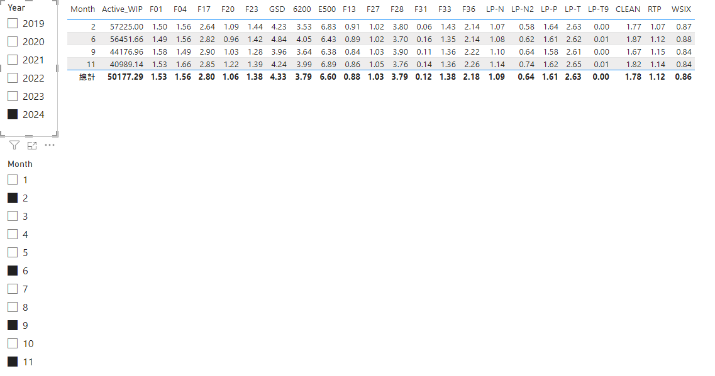
顯示 Year / Month 篩選

Slide 19
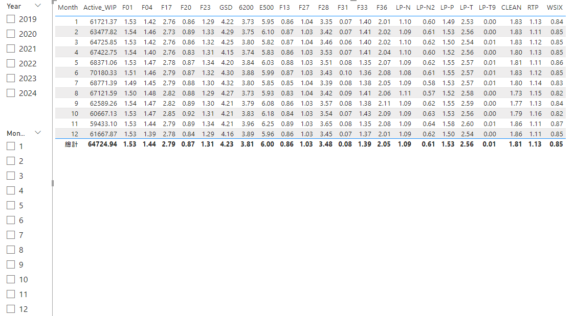
完成 資料表顯示格式

Slide 20
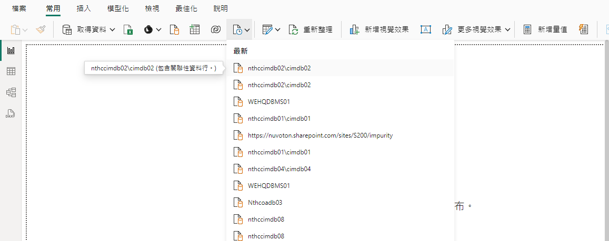
連接到最近使用來源

Slide 21
連接資料表
1
點選 所需資料表
2
點擊 轉換料

Slide 22
點擊 確定

Slide 23
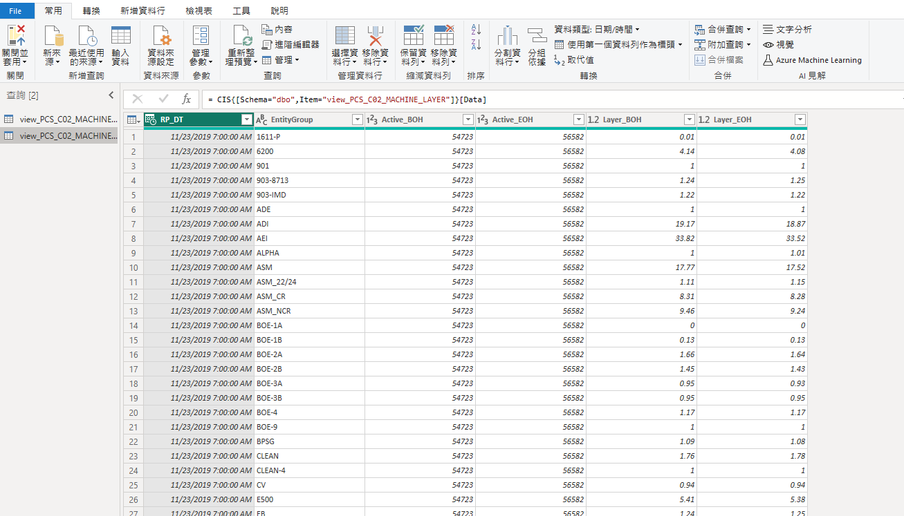
顯示 直條圖及折線圖 格式

Slide 24
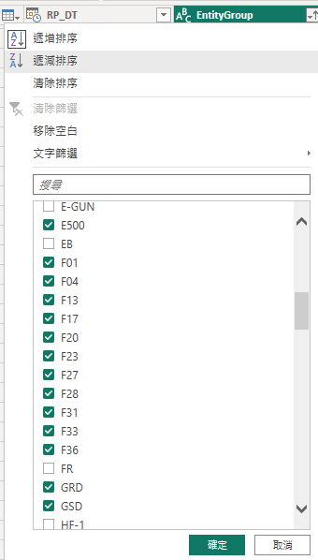
1
點擊 倒三角
2
打勾為留下資料欄位
3
點擊 確定

Slide 25
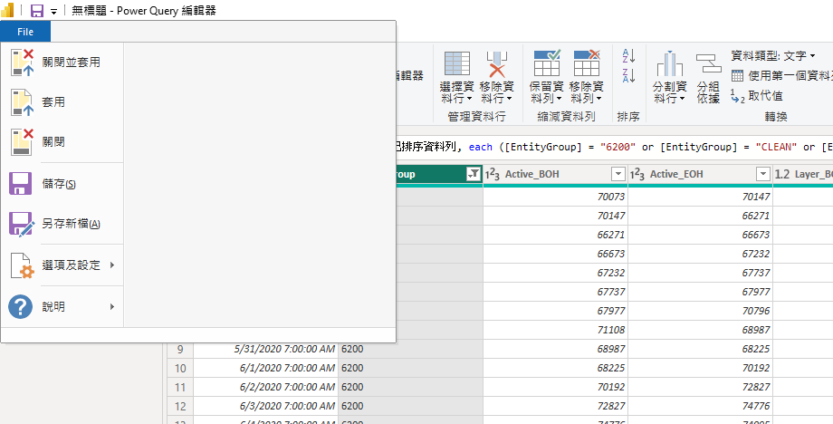
匯入整合資料
點擊 關閉並套用

Slide 26
新增 資料行
點右鍵 選新增資料行

Slide 27
視需求新增 資料行
公司計算為 07:00:00 至 隔天 07:00:00
顯示 月
顯示 年

Slide 28
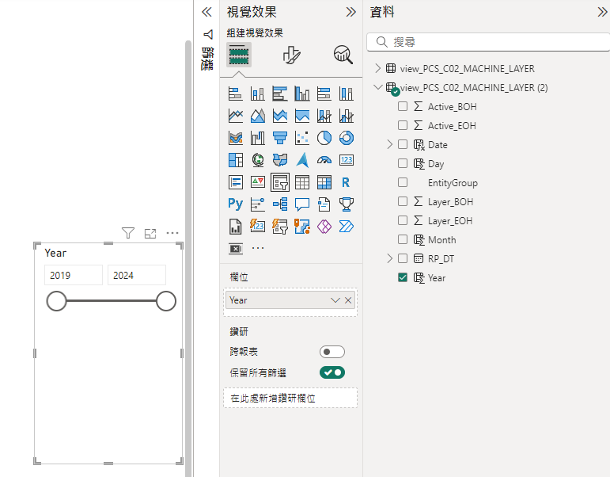
組建視覺效果交叉分析篩選器格式
顯示 年

Slide 29
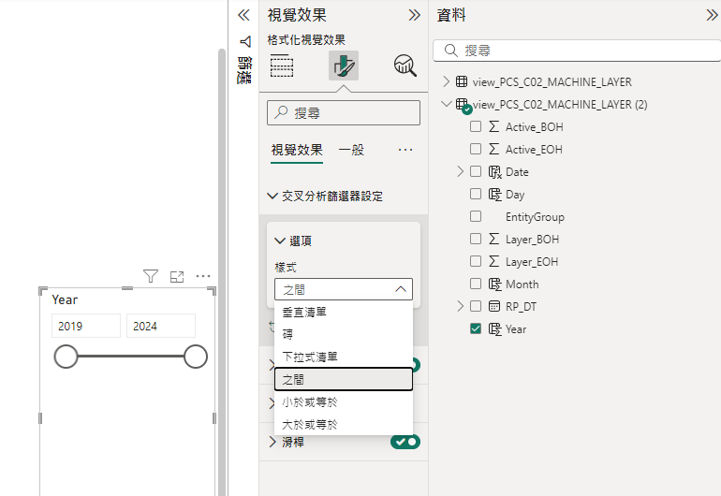
設定視覺效果格式
顯示 視覺效果樣式之間
28

Slide 30
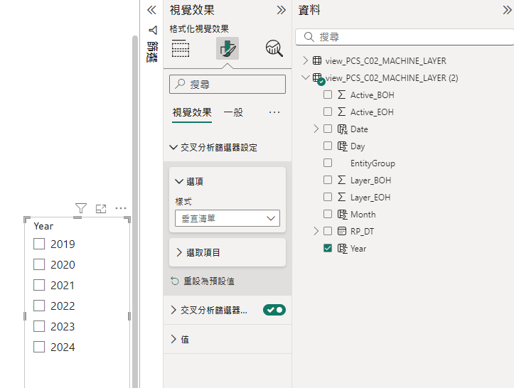
設定視覺效果格式
顯示 視覺效果樣式垂直清單

Slide 31
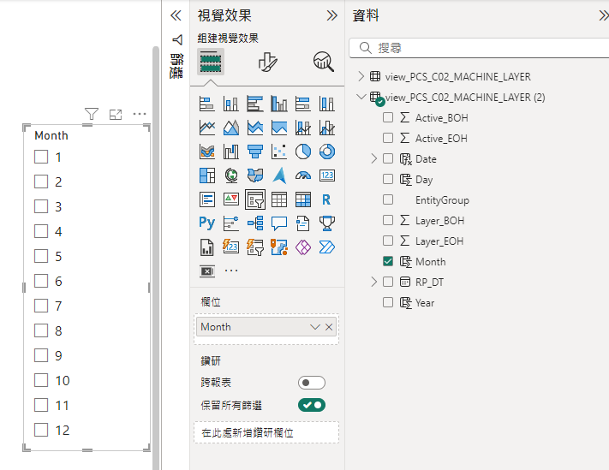
組建視覺效果交叉分析篩選器格式
顯示 月

Slide 32
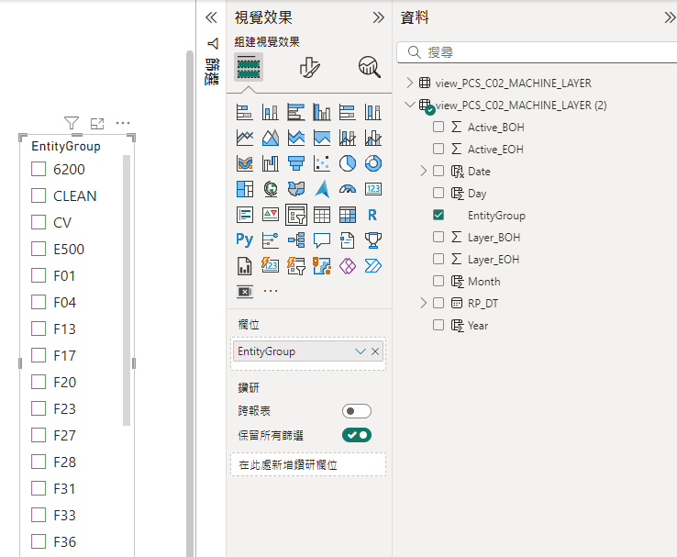
顯示 EntityGroup

Slide 33
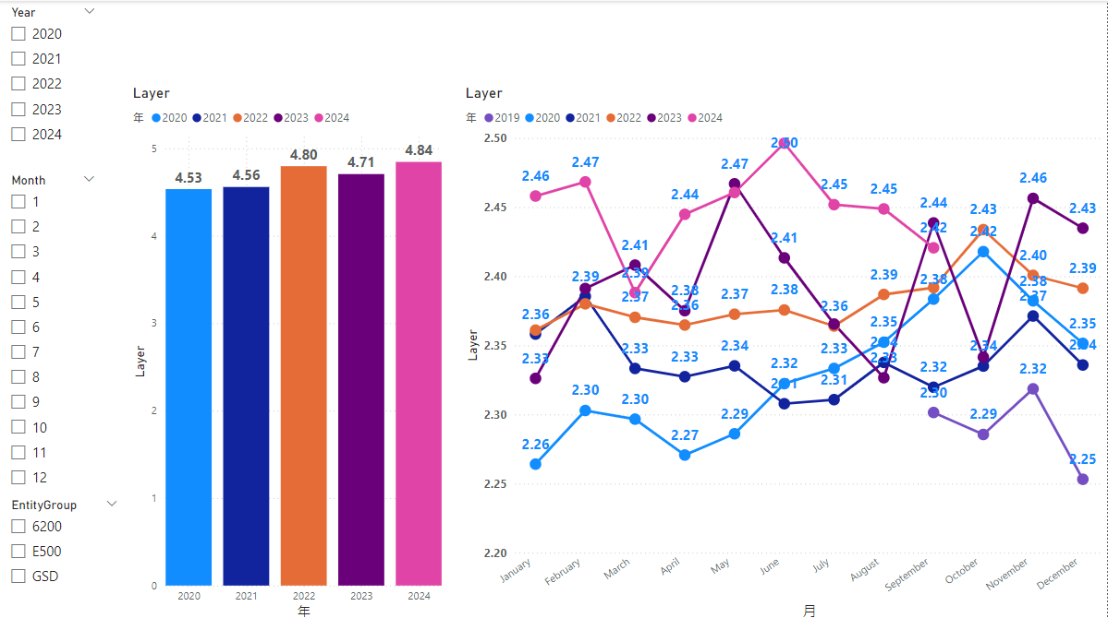
完成 直條圖及折線圖顯示格式

Slide 34
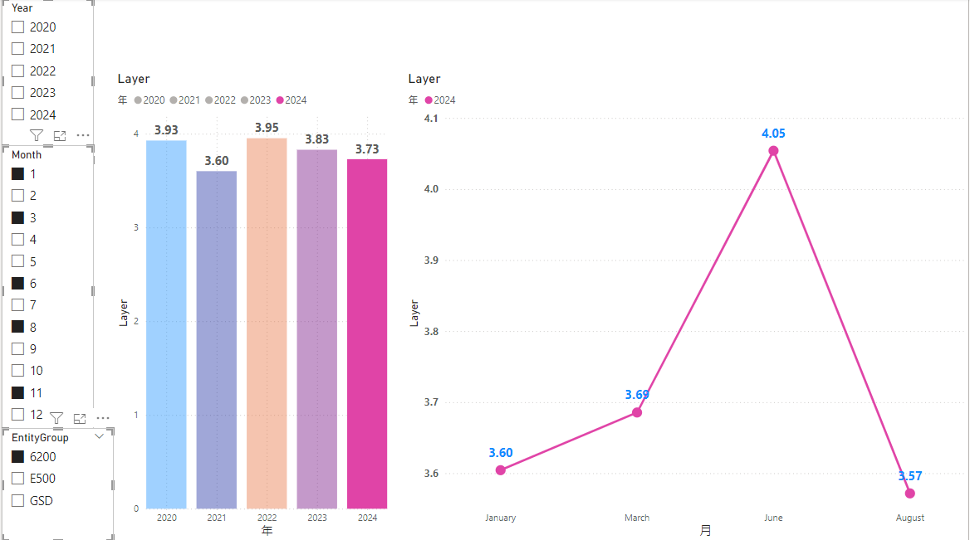
顯示 Year / Month / EntityGroup 篩選

